Slide 1
Pašvaldības un izglītības iestāžu loma PMP risku mazināšanā
Skaistkalnes vidusskola
30.09.2019.

Slide 3
Pētījumu rezultāti norāda uz to, ka ir būtiski sabiedrībā veicināt diskusiju par to, cik
svarīga mūsdienu sabiedrībā ir bērna labizjūta skolā un ģimenē, kopā pavadītais laiks un nedalīta uzmanība bērna vajadzībām.

Slide 4
PMP konteksts Latvijā
Obligātā izglītības vecumā esoši bērni, kuri nav reģistrēti nevienā izglītības iestādē.
Latvijā vairāk kā 60% no ilgstošiem kavētājiem, stundas kavē neattaisnoti.
Vardarbība ģimenē un vienaudžu savstarpējā vardarbība.
Latvijai ir viens no zemākajiem rādītājiem ģimenes emocionālā atbalsta saņemšanā.

Slide 5
Priekšlaicīga mācību pārtraukšana nopietni ierobežo izglītojamo izaugsmi un panākumu gūšanu profesionālajā jomā, kā arī padziļina un/vai turpina nabadzību un sociālo izolētību, tādējādi tie rada gan sociālas problēmas, gan palielina sociālās atstumtības risku.

Slide 6
Ministru kabineta 2016.gada 12.jūlija noteikumi Nr.460 „Darbības programmas „Izaugsme un nodarbinātība” 8.3.4. specifiskā atbalsta mērķa
„Samazināt priekšlaicīgu mācību pārtraukšanu, īstenojot preventīvus un intervences pasākumusˮ
īstenošanas noteikumi” (stājās spēkā 21.07.2016.)

Slide 7
Projekts „Atbalsts priekšlaicīgas mācību pārtraukšanas samazināšanai” (PuMPuRS) Nr. 8.3.4.0/16/I/001
Mērķa grupa:
vispārējās izglītības iestāžu 5.-12. kl. skolēni
profesionālās izglītības programmu 1.-4. kursu audzēkņi
Mērķis:
Samazināt PMP, īstenojot preventīvus un intervences pasākumus 611 izglītības iestādēs

Slide 8
Projekts „Atbalsts priekšlaicīgas mācību pārtraukšanas samazināšanai”(PuMPuRS) Nr. 8.3.4.0/16/I/001
Finansējums: 37,51 milj. EUR, t.sk. ESF 31,8 milj. EUR
Projekta īstenošanas laiks: 03/2017 – 12/2022 (6 gadi)
Finansējuma saņēmējs: Izglītības kvalitātes valsts dienests sadarbībā ar pilsētu un novadu pašvaldībām un valsts profesionālās izglītības iestādēm (prioritāte: PIKC).

Slide 9
Sadarbība

Slide 10
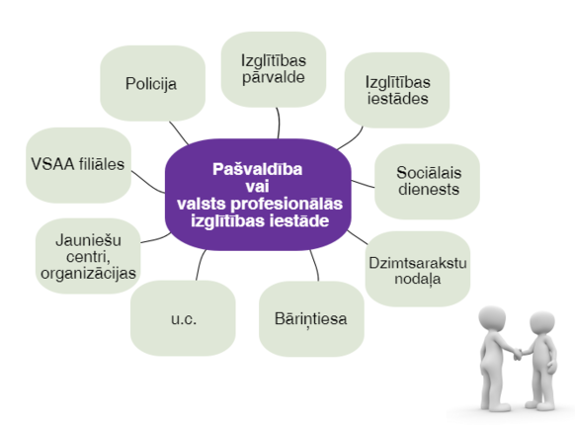
Iespējamie stratēģiskie partneri

Slide 11
Projekta īstenošanas pasākumi
Individuālie atbalsta pasākumi:
Konsultācijas, konsultatīvais atbalsts
Jauniešu iniciatīvu projekti PMP risku mazināšanai
Individuāli mācību līdzekļi
Individuālās lietošanas priekšmeti
Ēdināšana
Transports
Naktsmītnes nodrošināšana

Slide 12
Projekta īstenošanas pasākumi
Sistēmiskie atbalsta pasākumi:
PMP risku mazināšanas vadlīnijas pašvaldībām, skolām
Datu operatīvas sistēmas izveide
Informatīvā kampaņa
Atbalstošas mācību vides izveide
Finansējums pedagogiem papildu konsultāciju nodrošināšanai skolēniem ar PMP risku
Finansējums pedagogu profesionālās kompetences pilnveidei
Semināri
Supervīzijas
Darbnīcas
Konferences
Metodiskie atbalsta līdzekļi

Slide 13
Atbalsts pedagogiem
Metodoloģiskās vadlīnijas darbam projektā „Atbalsts priekšlaicīgas mācību pārtraukšanas samazināšanai”
Rekomendācijas uzvedībai un sadarbībai klasē/grupā
Konsultēšanas vadlīnijas pedagogiem
Rekomendācijas darbā ar vecākiem
Rekomendācijas komunikācijai un sadarbības stiprināšanai ar iestādēm un organizācijām
Rekomendācijas sadarbībai audzināšanas jomā
Rekomendācijas konfliktu un problēmsituāciju risināšanai

Slide 15
Tikai visu pušu sociāli emocionālā mācīšanās un visu iesaistīto sadarbība veicinās PMP risku mazināšanu

Slide 16
Kā sadarbība un SEM var palīdzēt tikt galā ar izaicinājumiem
uzlabo mācību sasniegumus
veicina un uztur veselīgas attiecības
samazina sociālo izolāciju un vienaudžu agresiju
veicina piederības izjūtu klasei/skolai un uzlabo emocionālo labizjūtu
iedrošina tikt galā ar izaicinājumiem un nenoteiktības situācijām
Veselīgu attiecību attīstības kapacitāte ir nozīmīgs faktors veselīgai attīstībai.
Dr Danielle Quigley PREVNET

Slide 18
Ilgtspēja
EK skaidro dažādu institūciju sadarbību kā sociālo atbildību, kas ir ieguldījums ilgtspējīgā attīstībā.
Izveidotais atbalsta komunikācijas modelis, kura fokusā ir skolotāja konsultēšanas prasmes un starpinstitucionāla sadarbība, paplašina visu iesaistīto personu izpratni un maina attieksmes pret PMP riska izglītojamajiem, tādejādi veicinot atbalstošas vides organizēšanu PMP kontekstā.

Slide 19
Laiki nav svarīgi. Svarīgs ir cilvēks. /I.Ziedonis/

Slide 20
Pašvaldības un izglītības iestāžu loma PMP riska mazināšanā
Agrīnai PMP riska situācijas atklāšanai jābalstās uz
visaptverošu skatu uz izglītojamo,
kas ietvertu arī sociālos, ar ģimeni saistītos un emocionālos faktorus.
Sadarbība ir viens no būtiskākajiem nosacījumiem izvirzīto mērķu sasniegšanai.
!

Slide 21
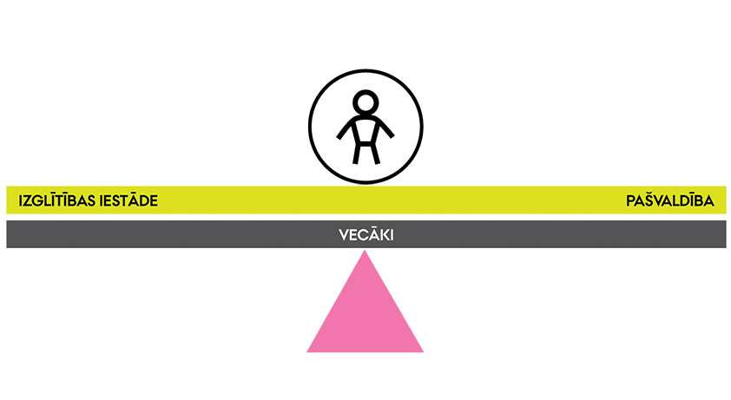
Dace Medne, Nora Jansone-Ratinika, Ilze Dinka (2017). The Discourse of Parents Competency in Upbringing in Latvian Media Space (2004-2016). Acta Paedagogica Vilnensia Vol.38. Vilnius University.

Slide 22
Izglītības iestādes iespējas
Izglītība vienmēr ir bijusi ļoti nozīmīgs aspekts ikvienā sabiedrībā, kas pamatā veido sociālās un starppersonu attiecības
Sakārtota, veselīga, bērnam droša un draudzīga izglītības iestādes vide ir ļoti nozīmīgs faktors bērnu veselīgā attīstībā
Pedagoģiskā personāla loma ikviena bērna pozitīvas skolas pieredzes veidošanā ir ļoti nozīmīga

Slide 23
Skolotāju kompetence
Izglītības vidē aizvien aktuālāki kļūst skolotāju sociāli emocionālās kompetences pētījumi (Mattioni, 2013; Schwarz&Bohner, 2001; Yoon, 2008; Holt&Keyes, 2004; Craig, Henderson, Murphy, 2000; Redfering, 2014; Jennings&Greenberg, 2009 u.c.), kas atspoguļo ka skolotāju sociāli emocionālā kompetence vistiešākajā veidā vai nu pozitīvi, vai negatīvi ietekmē problēmu risināšanu.

Slide 24
Skolotāju kompetence
Skolotājiem, kuri prot regulēt savas emocijas, ir zemāks profesionālās izdegšanas risks un viņi pozitīvi veicina skolēnu mācīšanos. (Brackett, Mojsa, Palomera, Reyes, & Salovey, 2008)
Pieaugušie, kuri spēj atpazīt, paust un regulēt emocijas, demonstrē pacietību un empātiju, veicina veselīgu komunikāciju un veido drošu mācību vidi. (Brackett, Katella, Kremenitzer, Alster, and Caruso, 2008)
Skolu vadītāji, kuri demonstrē SEK veido un uztur pozitīvas, uzticamas attiecības starp skolas kopienas locekļiem. (Patti and Tobin, 2006)

Slide 25
Konsultatīvais atbalsts
Projektā viena no aktivitātēm ir saistīta ar konsultatīvā atbalsta saņemšanas iespēju nodrošināšanu izglītojamajiem PMP risku mazināšanai.
KA iekļaujas plašajā preventīvajā un intervences politikā individuālā līmenī, lai atsevišķiem izglītojamiem, kuri varētu pārtraukt mācības, nodrošinātu to vajadzībām pielāgojamu atbalsta mehānismu kopumu.
KA jābūt orientētam uz indivīda vērtību, attieksmes un uzvedības veidošanu, un KA var būt saistīts gan ar konkrētu mācību saturu, gan ar daudziem citiem individuālo faktoru jautājumiem.

Slide 26
Bērna līdzdalība
Bērnu tiesību konvencija
Ikvienam bērnam, kas ir spējīgs formulēt savu viedokli, ir tiesības brīvi to paust visos jautājumos, kas viņu skar, un bērna viedoklim jāpievērš pienācīga uzmanība atbilstoši bērna vecumam un brieduma pakāpei.
Būt uzklausītam
Bērns/ izglītojamais, kā līdzvērtīgs sociālo attiecību dalībnieks
Bērna aktīvas iesaistīšanās process, lēmumu pieņemšanā, kuri skar pašu bērnu

Slide 28
Izglītojamie uzrāda identificējamas
riska pazīmes
vismaz 1-3 gadus pirms pamet skolu.

Slide 29
Individuālais priekšlaicīgas mācību pamešanas riska mazināšanas plāns
Informatīvais materiāls par individuālo priekšlaicīgas mācību pamešanas riska mazināšanas plānu sagatavošanu

Slide 30
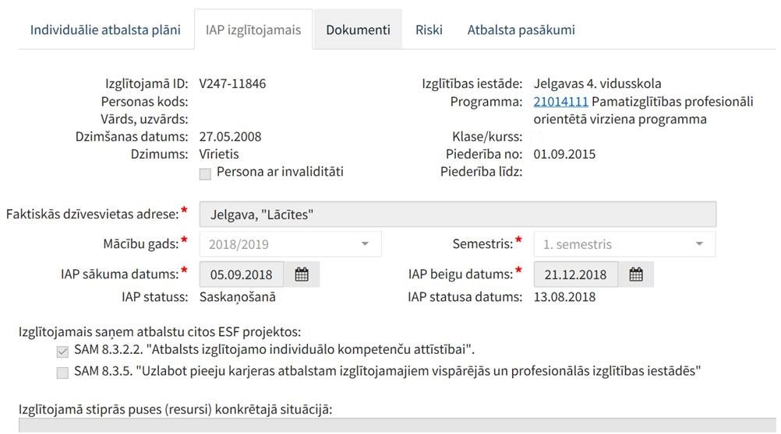
Individuālais priekšlaicīgas mācību pārtraukšanas risku mazināšanas plāns

Slide 31
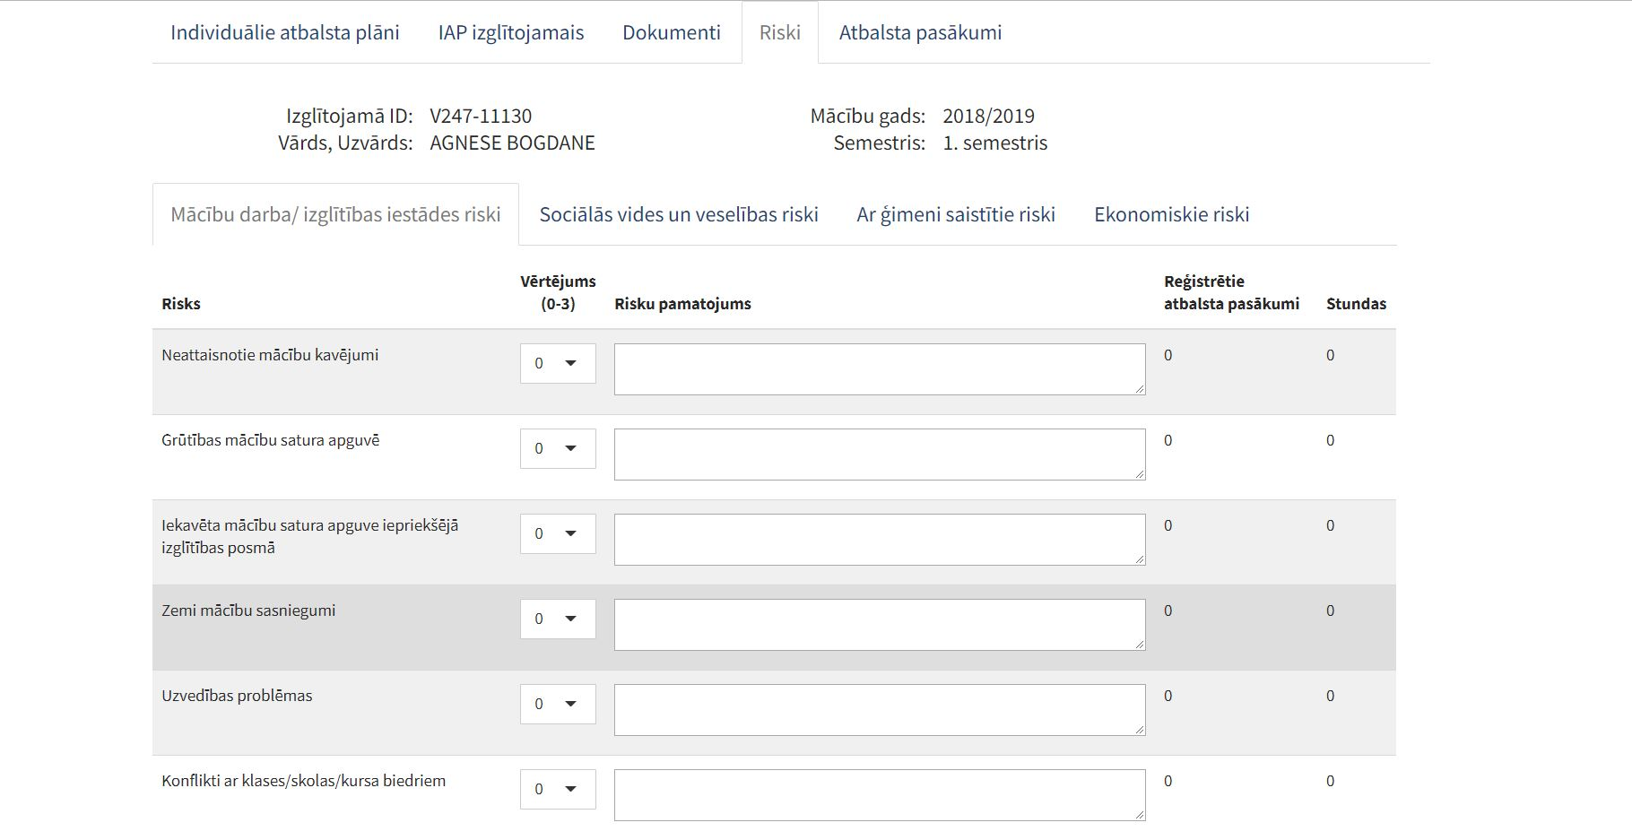
Individuālais priekšlaicīgas mācību pamešanas riska mazināšanas plāns

Slide 32
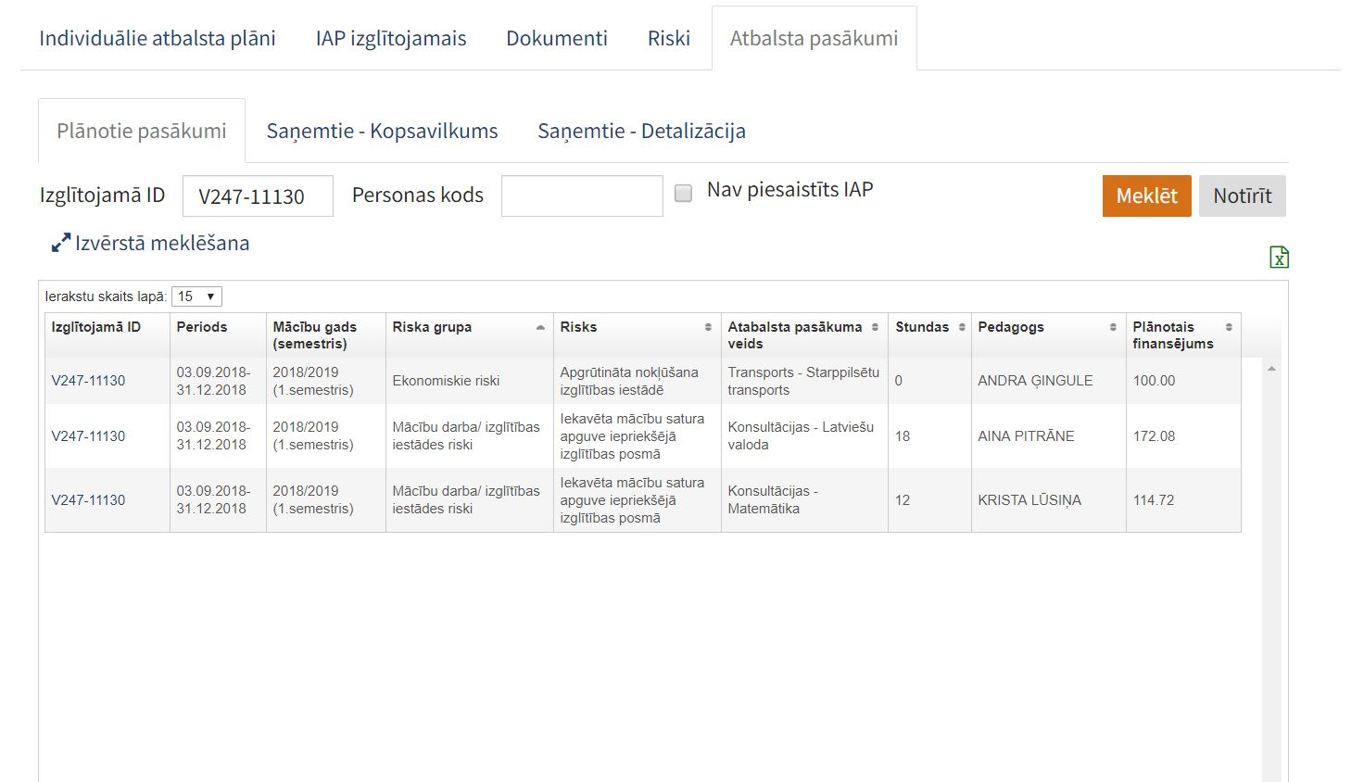
Individuālais priekšlaicīgas mācību pamešanas riska mazināšanas plāns

Slide 33
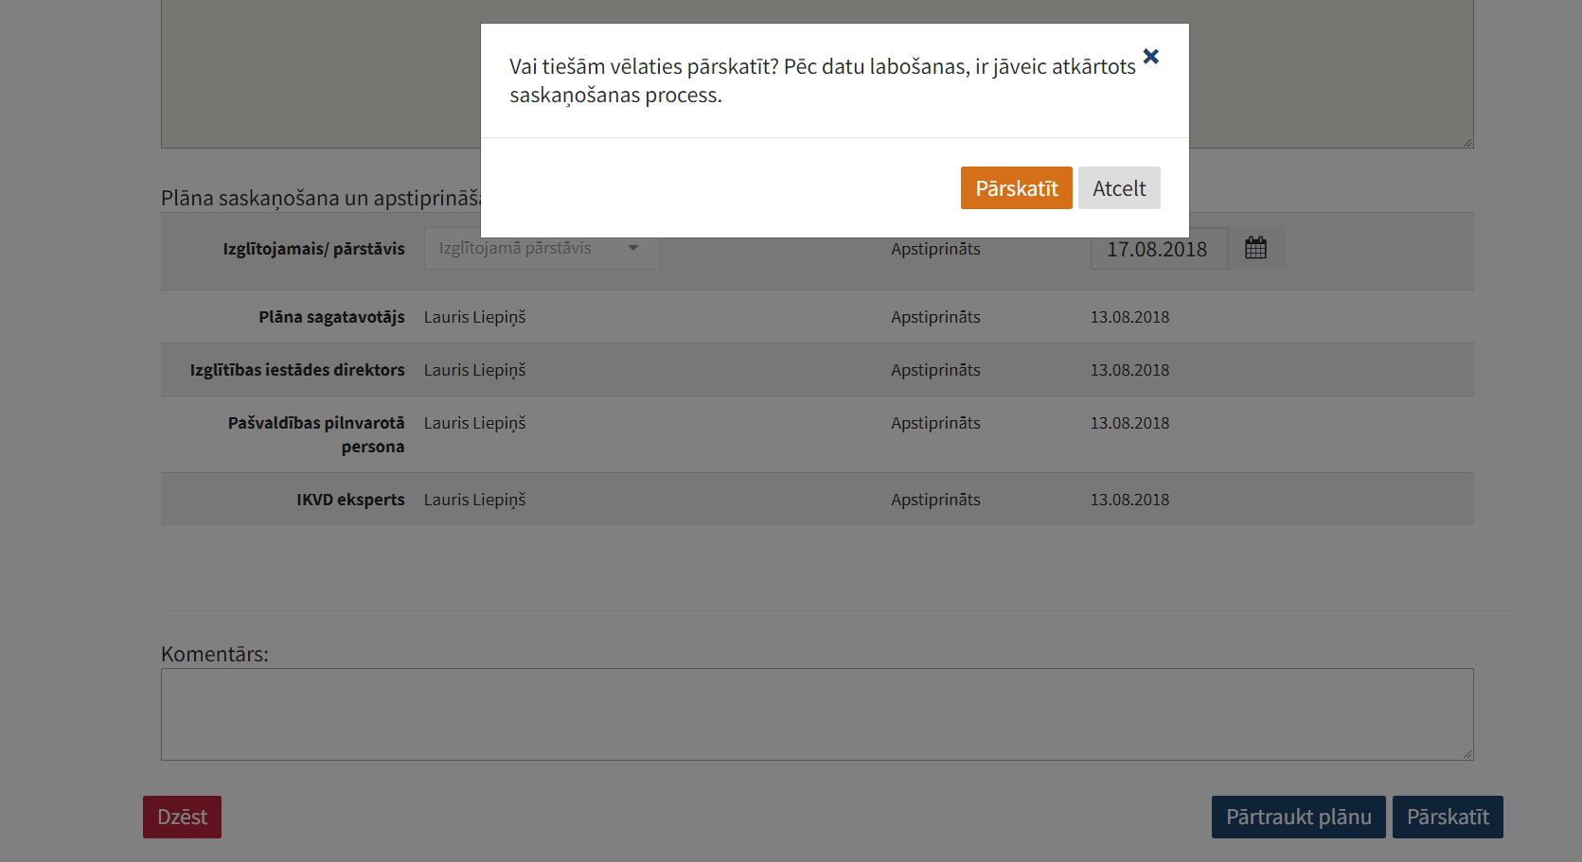
IAP pārskatīšana/ labošana

Slide 34
Konsultāciju pakalpojumu sniedzēji

Slide 35
Atbalsta pakalpojumi
Atbalsts | Nosacījums | Vispārējās izgl. iestāžu izglītojamie | Profesionālās izgl. iestāžu izglītojamie
Konsultācijas un atbalsts (pedagogs, psihologs, sociālais pedagogs, pedagoga palīgs, speciālās izglītības pedagogs, surdotulks, asistents, ergoterapeits) | Izņemot gadījumu, ja to nodrošina no valsts vai pašvaldības budžeta līdzekļiem normatīvajos aktos noteiktajā kārtībā, kā arī atbalsts krīzes situācijā, atbalsts skolas brīvlaikos, papildu konsultācijas mācību priekšmetos
Starppilsētu un starpnovadu sabiedriskā transporta biļešu kompensācija | Nokļūšanai no dzīvesvietas izglītības iestādē vai mācību prakses vietā un atpakaļ
Pilsētas sabiedriskā transporta biļešu kompensācija | Nokļūšanai no dzīvesvietas izglītības iestādē vai mācību prakses vietā un atpakaļ
Naktsmītnes nodrošināšana dienesta viesnīcā vai internātā
Ēdināšana | Izņemot gadījumu, ja to nodrošina no pašvaldības vai cita budžeta līdzekļiem
Individuālo mācību līdzekļu nodrošināšana | Izglītojamiem no maznodrošinātām ģimenēm vai no 17 gadu vecuma, izņemot tos, kas saņem atbalstu 8.5.1. specifiskā atbalsta mērķa ietvaros
Individuālās lietošanas priekšmeti (apģērbs, apavi, higiēnas preces) | Trūcīgiem izglītojamiem no 18 gadu vecuma un no maznodrošinātām ģimenēm
Speciālā transporta nodrošināšana | Izglītojamiem ar invaliditāti, izņemot gadījumu, ja to nodrošina no valsts vai pašvaldības budžeta līdzekļiem normatīvajos aktos noteiktajā kārtībā

Slide 37
Konsultatīvais atbalsts

Slide 38
Dokumenti
Dokumenti sadarbības partneriem, kas jāsagatavo
reizi semestrī, kad noslēgts sadarbības līgums:
Darba tiesiskās attiecības ar personālu, kas iesaistīts projektā (Personāla nodarbināšana 40h nedēļā )
Iepirkuma plāns, ja paredzēts sniegt ekonomisko atbalstu izglītojamiem
Konsultatīvā atbalsta veidlapas atbalsta sniedzējiem
Individuālā plāna sastādīšana (IAP sagatavošana un uzraudzība līdz 10h)
Rīkojumi par pakalpojumu un preču saņemšanu
Izglītojamo maznodrošinātā vai trūcīgā statuss, pēc nepieciešamības
Vecāku piekrišana

Slide 39
Dokumenti
Ikmēneša atskaites sadarbības partneriem:
Darba laika uzskaite par nostrādātajām stundām (VVM)
Valsts kases konta izdrukas
Izdevumu pamatojošie dokumenti (rēķini, biļetes, čeki)
Netiešās izmaksas

Slide 40
Informācijai
Izglītojamā noslodze 2-3 konsultācijas nedēļā
500 eur uz IAP vidēji pašvaldībā
Projekta datu operatīvās uzskaites sistēma

Slide 41
Jaunatnes iniciatīvu projekti

Slide 42
Jaunatnes iniciatīvu projekti
Mērķi:
palielināt priekšlaicīgas mācību pārtraukšanas (turpmāk – PMP) riska grupas izglītojamo motivāciju turpināt izglītību un veicināt viņu aktīvu līdzdalību ikdienas dzīvē;
iesaistīt PMP riska grupas izglītojamos jauniešu aktivitātēs un jaunatnes iniciatīvu projektos ārpus formālās izglītības, nodrošinot aktivitāšu pieejamību iespējami tuvu bērnu un jauniešu dzīves un mācību vietai.

Slide 43
Projekta iesniedzējs var būt
jaunatnes organizācija;
biedrība vai nodibinājums, kas veic darbu ar jaunatni;
jauniešu iniciatīvu grupa sadarbībā ar reģistrētu jaunatnes organizāciju vai biedrību un nodibinājumu, kas veic darbu ar jaunatni.

Slide 44
Projekta aktivitātes
Projekts jāīsteno saskaņā ar neformālās izglītības principiem un metodēm.
Pasākumi tiek plānoti saskaņā ar pašvaldības preventīvo un intervences pasākumu vidēja termiņa plānu PMP samazināšanai.
Projekta īstenošanas termiņš 3 - 18 mēneši.

Slide 45
Finansējums
Vienam projektam pieejamais finansējuma apmērs ir 4600,00 eiro, kas 100 % tiek nodrošināts no projekta PuMPuRS līdzekļiem. Jaunatnes iniciatīvu projektu ietvaros tiek piemērots vienreizējais maksājums.
Katrai pašvaldībai tiks rezervēts finansējums proporcionāli mērķgrupas izglītojamo skaitam pašvaldībā un profesionālās izglītības iestādēs (ne mazāk kā 1 projekts)
Uz katru projektu konkursu kārtu pašvaldībām tiek aprēķinātas kvotas - maksimālais iespējamais apstiprināmo projektu skaits.

Slide 46
Kontakti
Par jauniešu projektiem:
PuMPuRS vecākā eksperte Māra Robežniece
- t. 28628431,
- mara.robezniece@834.ikvd.gov.lv

Slide 47
Paveiktais
Sadarbības partneri:
91 sadarbības līgumi (58 pašvaldības, 33 Valsts profesionālās izglītības iestādes)
IAP: sastādīti 6849 , no tiem 2807 profesionālās izglītības iestādēs
Ievadsemināri: 318 izglītības iestādēs
Supervīzijas: 149 izglītības iestādēs
Jauniešu projekti: konkursus sludina 36 pašvaldības, kopumā plānots apstiprināt 207 projektus

Slide 48
Risku veidi

Slide 49
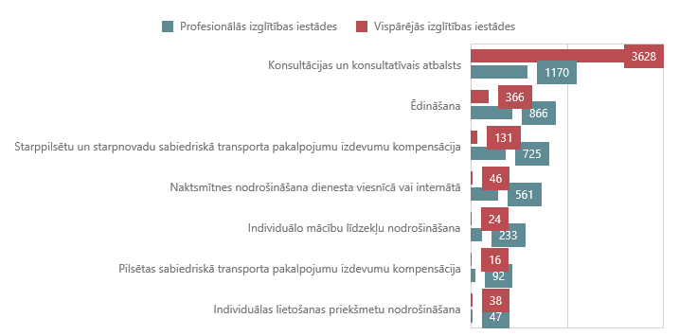
Atbalsta pasākumi

Slide 50
Speciālistu konsultācijas

Slide 51
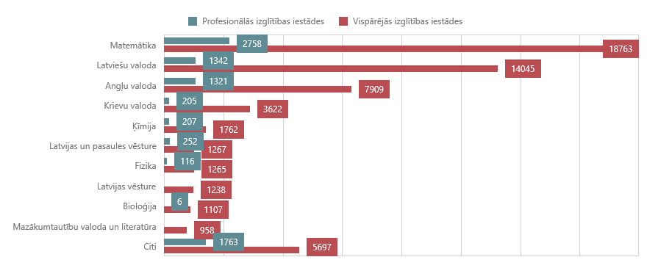
Mācību priekšmetu konsultācijas

Slide 52
Vizuālā identitāte

Slide 53
Normatīvie akti/dokumenti
1) Regula
2) Eiropas Savienības fondu 2014. – 2020. gada plānošanas perioda publicitātes vadlīnijas Eiropas Savienības fondu finansējuma saņēmējiem
www.esfondi.lv – Materiāli un ziņojumi – Vizuālā identitāte/logo – 2014.-2020.
3) Sadarbības līgums
Projekta sadarbības partnerim publiskotajos materiālos un komunikācijā ar sabiedrību par projektu jānodrošina projekta vizuālās identitātes un Eiropas Savienības fondu 2014.-2020. gada plānošanas perioda publicitātes vadlīniju Eiropas Savienības fondu finansējuma saņēmējiem ievērošana.

Slide 55
Vizuālā identitāte
Vizuālo elementu ansamblis
2) + Izglītības kvalitātes valsts dienesta logo
3) Izglītības un zinātnes ministrija
4) PuMPuRS logo

Slide 56
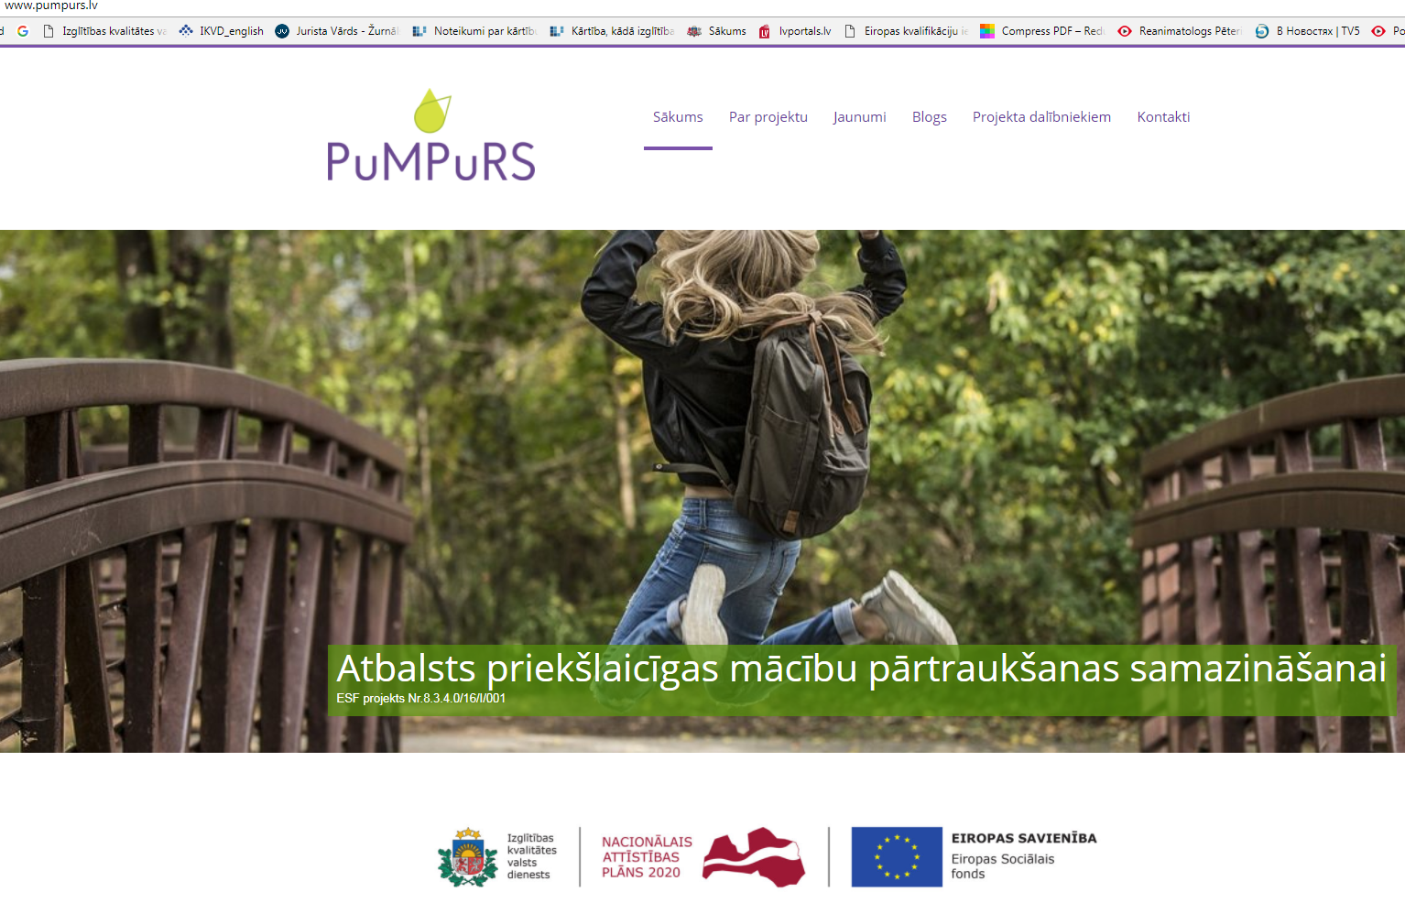

Slide 57
Cita būtiska informācija
Pie informācijas par projektu:
Darbības programmas specifiskā atbalsta mērķa nosaukums;
Projekta nosaukums (vienmēr);
Projekta mērķis.
Vēlams arī informēt, kas tieši projektā tiks atbalstīts;
Vēlams popularizēt projekta nosaukumu «PuMPuRS».
Darbības programmas "Izaugsme un nodarbinātība"
8.3.4. specifiskā atbalsta mērķa "Samazināt priekšlaicīgu mācību pārtraukšanu, īstenojot preventīvus un intervences pasākumus" projekts Nr.8.3.4.0/16/I/001
“Atbalsts priekšlaicīgas mācību pārtraukšanas samazināšanai”

Slide 58
Sekojiet aktualitātēm!
www.pumpurs.lv
www.facebook.com/pumpurs.lv/
#PuMPuRS

Slide 59
Sagatavoja: komanda

